Slide 1


데이터베이스
HW-3
7조
2014-16757 김보창
2014-16615 박은천
2015-15448 송영우
2017-16064 강태호

Slide 2
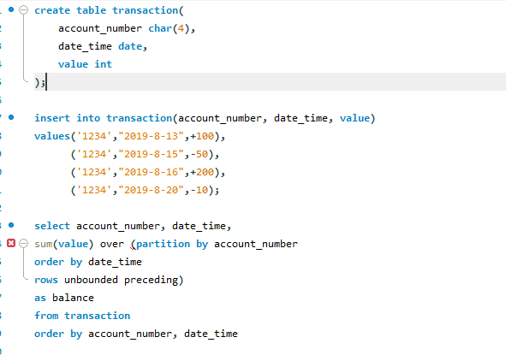
Ch4 – p80

Slide 3
Ch4 – p80
Mysql에서는 SUM OVER() 형식의
Window function에서
Order by는 지원하지 않는다.
http://www.mysqltutorial.org/mysql-window-functions/

Slide 4
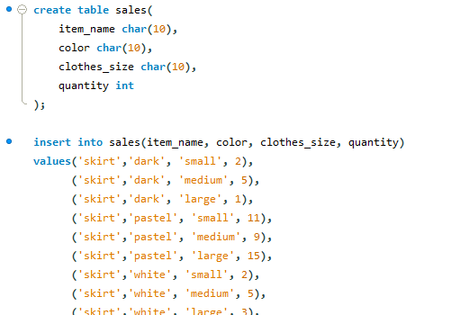
Ch4 – p83

Slide 5
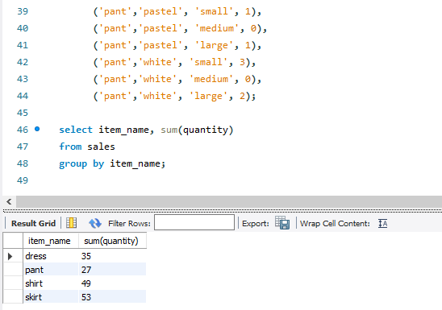
Ch4 – p84

Slide 6
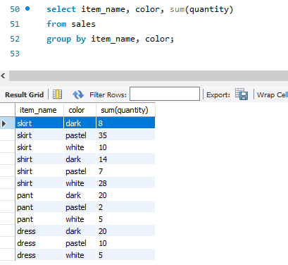
Ch4 – p84

Slide 7
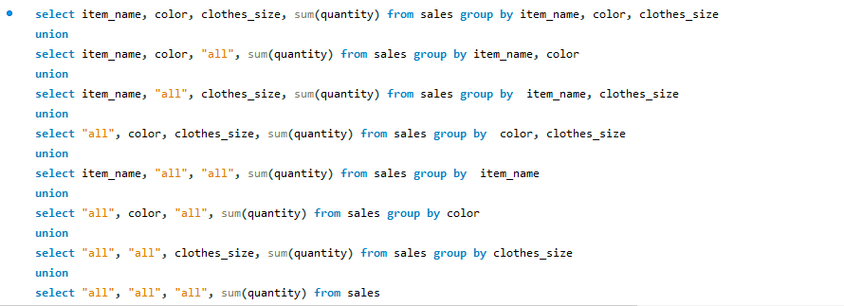
Ch4 – p92

Slide 8
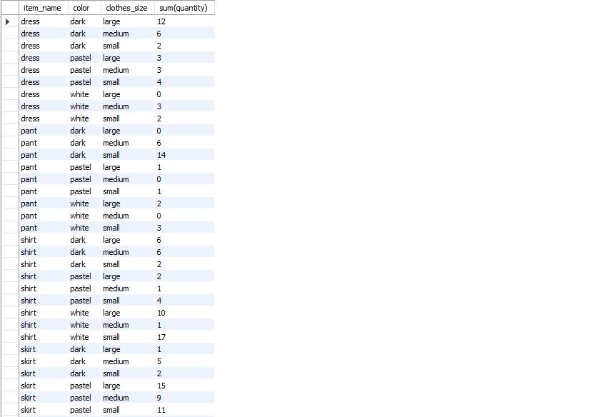
Ch4 – p92

Slide 9
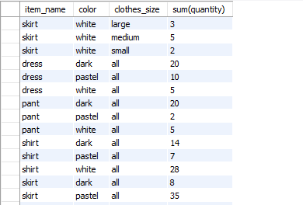
Ch4 – p92

Slide 10
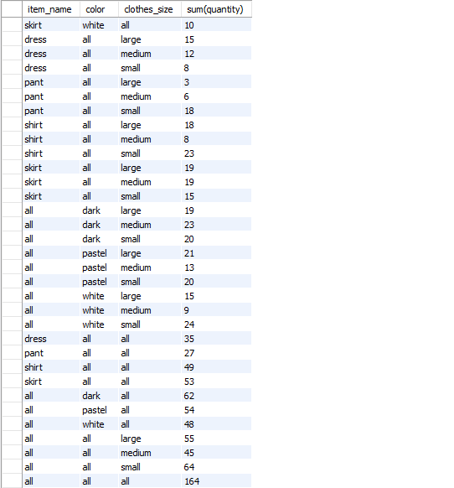
Ch4 – p92

Slide 11
Ch4 – p92
Mysql에서는 CUBE를 지원하지 않는다.
이를 구현하기 위해 각 attributes를 group한다.
그 이후 각각의 attributes를 all로 계산할 것인지,
Case 별로 나누어 계산할 것인지 결정한다.

Slide 12
Ch4 – p92
이 문제에선 attributes가 3개이므로
8개의 union으로 구성할 수 있다.
결과값은 총 80 Cells이다.

Slide 13
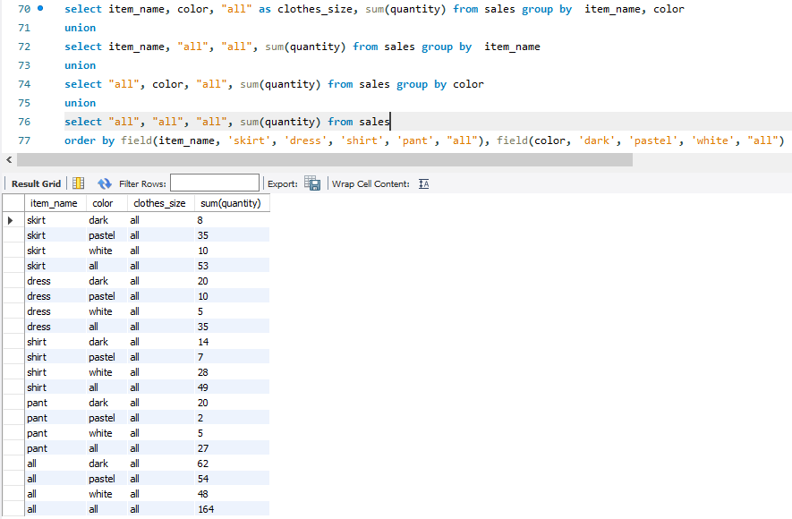
Ch4 – p93

Slide 14
Ch4 – p93
CUBE를 clothes_size를 제외한 조건으로 구성했다.
기본적인 구성은 p92와 거의 같다.
Clothes_size의 4가지 case가 합쳐져 총
20 cells로 구성된다.

Slide 15
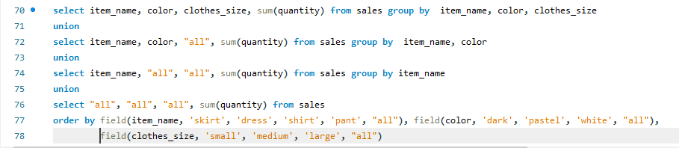
Ch4 – p94

Slide 16
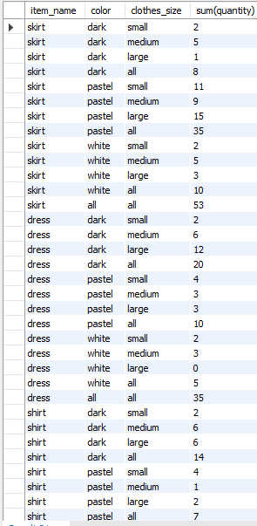
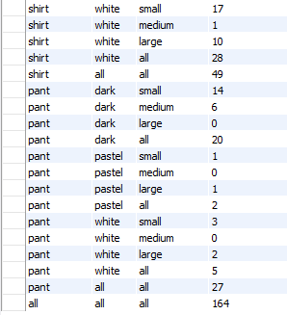
Ch4 – p94

Slide 17
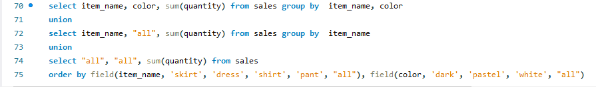
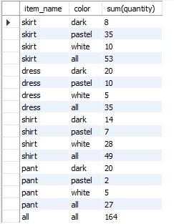
Ch4 – p95

Slide 18
Thank You

